Slide 1
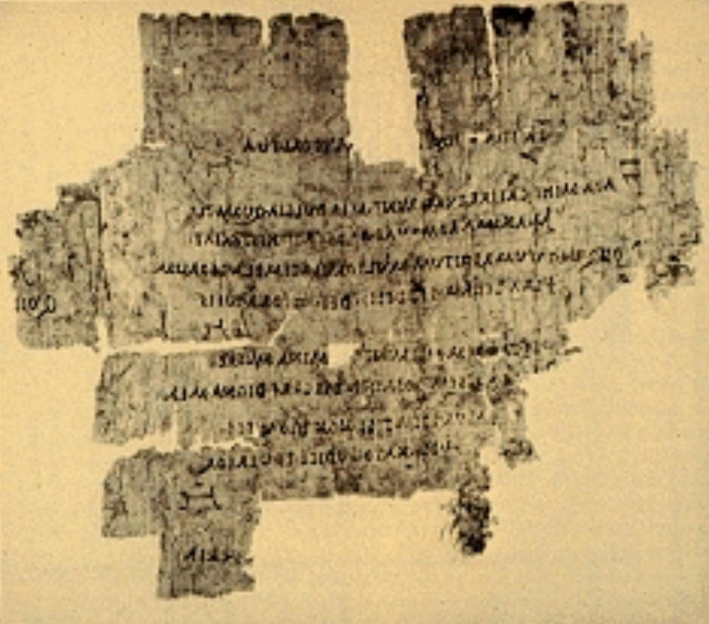
Rimska elegija
Najstariji sačuvani primjerak rimske poezije: Fragment Kornelija Gala iz utvrde Primis
http://sites.fas.harvard.edu/~lac61/IMAGES/SlidesfromLecture.htm

Slide 2
Ljubavna Elegija
Književna vrsta kojoj su Rimljani dali konačni oblik
U Grčkoj raznolike tematike
  suprotnost ljubavi, života i mladosti sa smrću, patnjom i tugom; mitologija; tužaljka za pokojnikom; ratnička; moralizatorska…
  elegijski distih
U Rimu osobna, erotizirana, čeznutljiva, dramatična (preljubnička) - otium
  počinje s neotericima – Katulom
  Stalni motivi – prevrtljiva i okrutna domina, militia amoris, servitium amoris, ignis amoris…
  Žena skrivena pod pseudonimom (helenistički)
  Suprotno rimskim idealima
Notes:
*-trubadurska
– u srednjem vijeku carmina burana
– petrarkizam – bembizam –
Hrvatski latinisti (15.-18.st.)
ljubavna lirika (18.-21. st.)

Slide 3
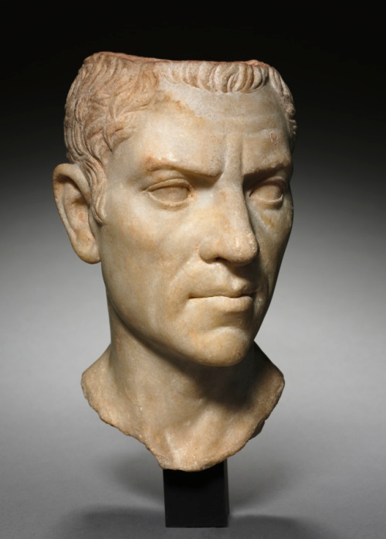
Gaius Cornelius Gallus
Gaj Kornelije Gal
c. 69., Forum Iulii (Gallia Narbonensis) - 26. pr.Kr.
poslije Cezarove smrti stao na Oktavijanovu stranu protiv Antonija
30. prefekt u Egiptu
počinio samoubojstvo kad je pao u carevu nemilost i progonstvo
Amores lib. IV – posvećene Likoridi (Lycoris)
  Glumica u mimu, Volumnija Kiterida
  Učenost i mitologija
  Sačuvano samo 9 nepotpunih stihova iz elegije nađene na papirusu u Nubiji
  tristia nequit[ia fact]a Lycori tua
  prevodio i oponašao Euforiona
  Prijatelj s Partenijem i (?) Vergilijem
https://66.media.tumblr.com/b7e365fcf38017751e739d824bb5078c/tumblr_njh9ufQU5Q1ryfivao1_500.jpg

Slide 4
Albius Tibullus
Albije Tibul
c. 54. rođen u Gabiju u viteškoj obitelji - 19./18.pr.Kr. na imanju u Laciju
Pripada krugu M. Valerija Mesale Korvina
  Prati ga u nekim ratnim pohodima, u Akvitaniju i na Istok, ali se na Krfu 29. razbolio i vratio u Rim
Corpus Tibullianum
  36 elegija u 4 knjige – Tibulove su prva i druga te dijelovi treće i četvrte
  Ostali su autori Ligdam (Neera) i Sulpicija (Cerint) uz nepoznatog za Panegirik Mesali
    također iz Mesalina kruga
Njegove su ljubavi Delija (Planija), Nemeza, (Glikera?), mladić Marat
San o sreći i idiličnom seoskom životu (bijeg od svijeta i težnja za mirom: locus amoenus; zlatno doba)
  Nema puno mitologije; utjecaj Vergilijevih Bukolika i Georgika
  Jednostavan, prividno spontan, dotjeran

Slide 5
I. 1, 1-8; 45-46; 55-60
Divitias alius fulvo sibi congerat auro
Et teneat culti iugera multa soli,
Quem labor adsiduus vicino terreat hoste,
Martia cui somnos classica pulsa fugent:
Me mea paupertas vita traducat inerti,
Dum meus adsiduo luceat igne focus.
Ipse seram teneras maturo tempore vites
Rusticus et facili grandia poma manu; …
Quam iuvat inmites ventos audire cubantem
Et dominam tenero continuisse sinu.
Me retinent vinctum formosae vincla puellae,
Et sedeo duras ianitor ante fores.
Non ego laudari curo, mea Delia; tecum
Dum modo sim, quaeso segnis inersque vocer.
Te spectem, suprema mihi cum venerit hora,
Te teneam moriens deficiente manu.
Notes:
Let other men gather bright gold to themselves
and own many acres of well-ploughed soil,
let endless worry trouble them, with enemies nearby,
and the peals of the war-trumpets driving away sleep:
let my moderate means lead me to a quiet life,
as long as my fireside glows with endless flame.
Let me plant the tender vines at the proper time,
tall fruit-trees, myself a rustic, with skilled hands:

Slide 6
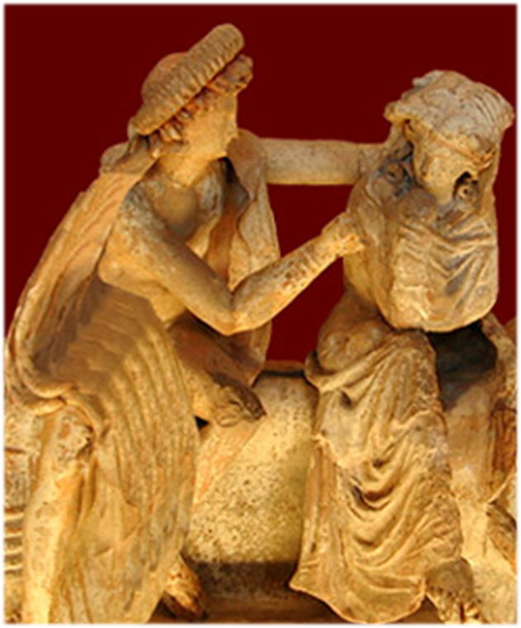
Terracotta of a courting couple, 150-100 BCE http://www2.cnr.edu/home/sas/araia/ovid3.2.html
Hic mihi seruitium uideo dominamque paratam:
iam mihi, libertas illa paterna, uale. …
uror, io, remoue, saeua puella, faces. …
At mihi per caedem et facinus sunt dona paranda
Ne iaceam clausam flebilis ante domum
(II. 4, 1-2, 6, 21-22)
Tu mihi curarum requies, tu nocte vel atra
Lumen, et in solis tu mihi turba locis.
(III. 19. 11-12)
sed peccasse iuuat, uultus componere famae
taedet: cum digno digna fuisse ferar.
(III. 13. 9-10: Sulpicija)
Notes:
Neka se priča da sam dostojna bila s dostojnim

Slide 7
Sextus Propertius
Sekst Propercije
49. u Asiziju - nakon 16. pr.Kr.
Kao i ostali, mlad dolazi u Rim, pripada Mecenatovom krugu (nakon izdanja 1. knjige), vjerojatno oženjen
Ljubav mu je Cintija (Hostija), obrazovana žena (poput hetere)
Sačuvane su 92 elegije u 4 knjige:
  I - 22 elegije, 33-28. g., Monóbiblos
  II - 34 elegije, 28-25. g.; odbacivanje (recusatio) epike, pohvale princepsu
  III - 25 elegija, 24-22. g.; raskid s Cintijom, sve više rimskog domoljublja i politike
  IV - 11 elegija, 21-16. g.; rimske elegije o tradiciji; regina elegiarum (11); o bračnoj ljubavi
    Cintija se vraća kao simbol poroka i kao podsjetnik na ljubav

Slide 8
Ponos u ponižavajućem odnosu; uživanje u patnji; obilna uporaba mitološke građe; igrarija i predstava
Mitologija (utjecaj helenističkog pjesništva, osobito Kalimaha)
Unutar afere: foedus, castitas, fides, …
  Ideal rimske žene (nestvarno)
Bračna ljubav
Domoljubna tematika
  Utjecaj Vergilija i Augustove obnove
Sintaktički zahtjevniji jezik, učenije i emocionalnije

Slide 9
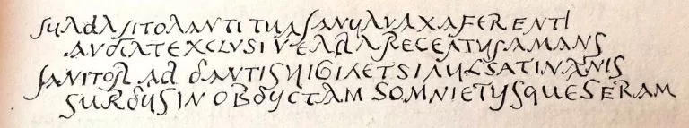
Natpisi iz Pompeja
https://pompeiinetworks.wordpress.com/tag/propertius/
Ov. Amores I.8, 77-78; Prop. El. IV.5, 47-48
nunc est ira recens, nunc est discedere tempus:
si dolor afuerit, crede, redibit amor. (II. 5, 9-10 = CIL IV 4491)
Notes:
Ovid Amores I.8.77-78 and Propertius Elegies IV.5.47-48
CIL IV 1893 (CLE 1785)
Surda sit oranti tua ianua laxa ferenti
audiat exclusi verba receptus amans
CIL IV 1894 (CLE 1785)
Ianitor addantis vigilet si pulsat inanis
surdus in obductam somniet usqu[e] seram
‘Let your door be deaf to prayers but wide open to the bearer of gifts; let the lover who has been admitted hear the laments of the one excluded. The door-keeper must be awake for bearers of gifts, but when empty hands knock, let him be deaf and sleep against the bolt.’

Slide 10
[I.1,1-8], [I.12.19-20]
Cynthia prima suis miserum me cepit ocellis
contactum nullis ante cupidinibus.
tum mihi constantis deiecit lumina fastus
et caput impositis pressit Amor pedibus,
donec me docuit castas odisse puellas
improbus, et nullo vivere consilio.
ei mihi, iam toto furor hic non deficit anno,
cum tamen adversos cogor habere deos.
Milanion nullos fugiendo, Tulle, labores
saevitiam durae contudit Iasidos.
mi neque amare aliam neque ab hac desistere fas est:
Cynthia prima fuit, Cynthia finis erit.

Slide 11
recusatio
Visus eram molli recubans Heliconis in umbra, …
cum me Castalia speculans ex arbore Phoebus
sic ait aurata nixus ad antra lyra:
'quid tibi cum tali, demens, est flumine? quis te
carminis heroi tangere iussit opus?
non hinc ulla tibi sperandast fama, Properti:
mollia sunt parvis prata terenda rotis;
ut tuus in scamno iactetur saepe libellus,
quem legat exspectans sola puella virum.
[III. 3, 1, 13-20]

Slide 12
Ovidije
Nastavit će se…

